Slide 1
Het examentraject
Schoolexamens, PTA, examenreglement
19 oktober 2022

Slide 2
Het eindexamen
Eindexamen bestaat uit:
Schoolexamen (SE)
Centraal examen (CE)
Klassen die dit jaar starten met het SE: 9A, 10C, 10D, 10E, 10F, 10G, 11A, 11B
Alle onderdelen van het SE staan beschreven in het PTA (programma van toetsing en afsluiting)
Regels rondom SE en CE staan beschreven in het examenreglement (zie examenpagina op website)
Examencommissie organiseert de schoolexamens en ziet toe op naleving van examenreglement
L.Bongers (docent wiskunde)
B. Maduro (docent geschiedenis)
T. Bernsen (docent biologie)
Communicatie van examencommissie via nieuwsbrieven (schoolmail leerlingen)

Slide 3
PTA
Op papier uitgereikt aan leerlingen
Te vinden op de examenpagina van de KGC website
Resultaten zijn zichtbaar in Magister

Slide 4
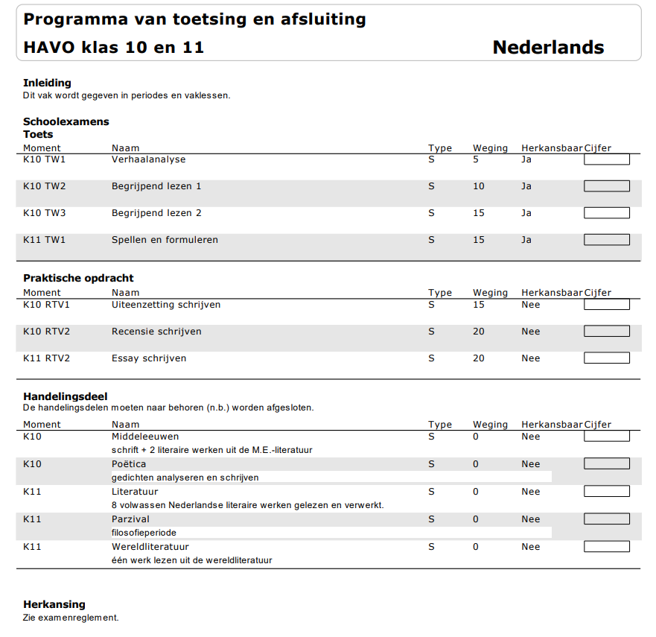

Slide 5
Het examenreglement: absentie
Aanwezigheid bij SE-onderdelen is verplicht, planbare afspraken bij dokter tandarts dus niet plannen tijdens SE-onderdelen
Door overmacht toch niet bij de toets → ziekmelding via absentenmelder
Absent bij SE-onderdeel buiten toetsweek → docent regelt inhaalmoment
Absent bij toetsweektoets:
Aanmelden voor inhaalmoment via website, deadline in mailings en in jaarplanning
Leerling zet hiervoor de herkansingsmogelijkheid in (uitzondering: leerlingen met aangepast rooster)
Meerdere toetsen gemist: aanvraagformulier meerdere keren invullen
Als een leerling absent is bij het inhaalmoment vervalt het recht op inhalen.

Slide 6
Het examenreglement: te laat komen
Laatkomers tot 30 minuten na aanvang toegelaten tot de toets
Laatkomers hebben dezelfde eindtijd als de andere leerlingen
Zeker bij gebruik van openbaar vervoer: kom ruim op tijd!

Slide 7
Het examenreglement: herkansen
Per toetsweek mag een leerling één toets naar keuze herkansen, mits alle toetsen zijn gemaakt
Periode na toetsweek: inzage in nagekeken toetsen
Aanmelden via formulier op de website, deadline in mailings en in jaarplanning
Inhaal-/herkansingstoetsen vinden plaats op inhaaldagen, examencommissie maakt hiervoor een rooster
Bij een herkansing telt het hoogste cijfer
Is een leerling absent bij het herkansingsmoment, dan vervalt het recht om te herkansen
Herkansingen zijn niet ‘op te sparen’ tot volgende toetsweken

Slide 8
Leerlingen met extra faciliteiten
School kan extra faciliteiten toestaan voor leerlingen met een beperking / ondersteuningsbehoefte:
Extra tijd (20 minuten bij SE-toetsen, 30 minuten bij CE)
Computer als schrijfgerei
Verklanking
Mentor neemt contact op met zorgcoördinator, zorgteam regelt ondersteuning en doet evt. aanvragen voor extra faciliteiten

Slide 9
Tot slot
De examencommissie kan, in uitzonderlijke gevallen, een uitzondering maken
Bij vragen of klachten: neem contact op met de examencommissie, zo snel mogelijk!
Leerlingen kunnen langskomen (kantoor in gang bij receptie)
examenc0mmissie@kgcnijmegen.nl

Slide 10
Vragen?

